Slide 1
Презентация по теме “Приложение для подсчёта калорий”

Slide 2
Цель:
Создать приложение для подсчёта калорий, с возможностью сохранения продуктов и приёмов пищи. Также имеется отображение калорий, съеденных за день.

Slide 3
Задачи:
Найти информацию по данной теме
Изучить аналогичные приложения
Разработать базу данных
Разработать интерфейс приложения

Slide 4
Функционал приложения:
Подсчёт количества калорий за день
Добавление продуктов в бд
Добавление приёмов пищи

Slide 5
Библиотеки:
PyQt6

Slide 6
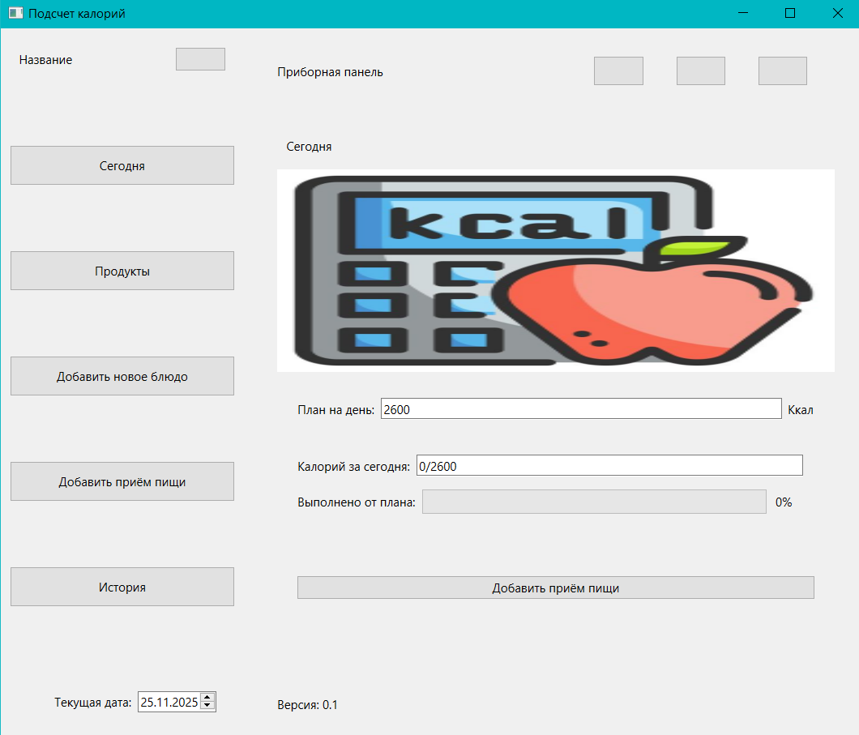
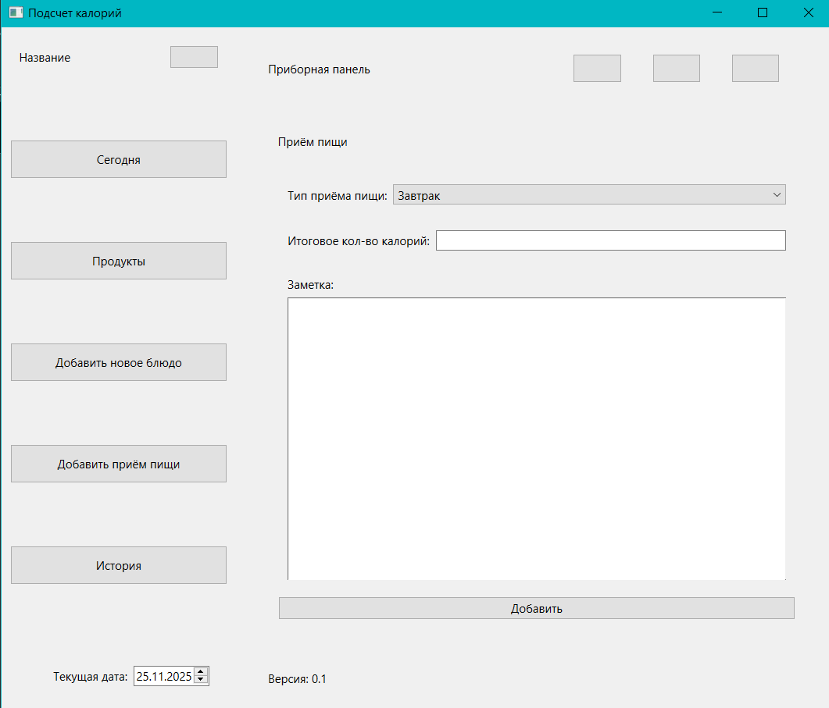
Интерфейс:

Slide 7
Описание интерфейса:
Меню:
5 кнопок переключения между страницами
Главное страница:
Картинка
Количество съеденных калорий
Страницы “Продукты” и ”История”:
Отображение таблиц продуктов и приёмов пищи
Страницы добавления:
Строки заполнения данных
Кнопка добавления продуктов в бд

Slide 8
Основные моменты:
При запуске открывается главное окно, в котором происходят все действия.
При добавлении продуктов, после нажатия кнопки, читаются данные из строк, после чего передаётся запрос в SQL
Данные SQL отображаются при помощи QTableView

Slide 9
Спасибо за внимание!
Выполнил: Никаноров Артемий

